Slide 1
建筑/土木工程发言稿
第八章
不锈钢表面

Slide 2
内容
不锈钢饰面
三维表面
织网
参考

Slide 3
1 – 不锈钢饰面 ^{1,2}
磨光
机械抛光和刷面处理
花纹处理
珠光处理
电抛光
着色
电解着色
电解着色与花纹处理
有机涂层
专业装饰处理
有多种表面处理可供选择

Slide 4
工厂交货冷轧处理 ^{1,3} 标准中图表6的EN 10088-2冷轧处理，并附有典型的R值
这些是最常见的
符号 | 加工工艺路线 | 注释 | 典型(Ra) μm
2B | 冷轧，热处理，酸洗，调质 | 最常见的“冷轧”处理。不反光，处理面光滑，平滑度控制良好。由于制造商的调质技术的局限，厚度有局限 | 0.1-0.5
2C | 冷轧，热处理，,未除锈 | 光滑，热处理后形成氧化层，适合需要后续加工、后续除锈，或者耐热环境的部件。 | -
2D | 冷轧，热处理，酸洗 | 更厚的钢板尺寸范围。平滑度不如2B，但对大多应用来说足以。 | 0.4-1.0
2E | 冷轧，热处理，机械除锈 | 粗糙暗沉。用于不易溶于酸洗液的锈垢。 | -
2H | 冷轧，加工硬化 | 奥体钢的平整轧制能改进其机械性能。平滑度类似于2B | -
2R | 冷轧，光亮退火 | 高反射的镜面表面，非常平滑。通常与塑料涂层一起供应，用于后续压制。产成品通常直接可用，不需进一步处理 | .05-0.1
2Q | 冷轧，淬火与回火，不生锈 | 只用于马氏体钢（例如：420）。热处理的保护性环境避免生锈，或者可以在热处理后除锈。 | -

Slide 5
常见的轧制光洁度
 | 2B | 生产出的2D产品，经过高度抛光辊轻轧后，表面更加平滑、反射性强，并出现灰色光泽。这是目前最常用的表面处理，是大多抛光和刷面处理的基础。
 | 2D | 其表面比1D更加精细，通过冷轧，热处理和酸洗来实现。低反射的哑光表面适合工业和工程需求，也适用于建筑中对美观度要求不高的应用。
 | 2R | 无氧环境下光亮退火后，用抛光辊冷轧，就形成能够清晰反射影像的高度反射表面。超级平滑的表面使空气中的细菌或水分无法驻留，而且易于清理。

Slide 6
特殊处理 ^{1,3} 标准中表6提供的EN 10088-2 特殊处理，同时提供典型Ra值指引
有多种特殊处理的选择
符号 | 加工工艺路线 | 标注 | 典型(Ra) μm
1G or 2G | 打磨 | 可以在 ‘1’或 ‘2’级出厂品底材上加工，有着非质地，反射性不是很强 | -
1J or 2J | 刷面抛光后磨砂 | 可在‘1’ 或‘2’级出厂品底材上加工，比“G”级更平滑，反射性不强 | 0.2-1.0
1K or 2K | 拉丝抛光 | 可以在 ‘1’或 ‘2’级出厂品底材上处理，最平滑的特殊非反射饰面，耐蚀性强，适合户外应用。 | < 0.5
1P or 2P | 亮面抛光 | 可以在 ‘1’或 ‘2’级出厂品底材上处理。机械抛光反射表面。可以是镜面处理。 | < 0.1
2F | 冷轧，热处理，粗糙轧辊调质 | 均匀的非反射哑光表面，可以在“2B或2R出厂品基础上加工。 | -
1M or 2M | 花纹 | 可以在 ‘1’或 ‘2’级出厂品底材上加工。只有单面花纹。包括方格花纹钢板（一级出厂品）和精细质地处理（2级出厂品）。 | -
2W | 波纹 | 型材轧制（例如：梯形或正弦形） | -
2L | 着色 | 用于平材（2R, 2P或者2K型）或者各种颜色的花纹（2M）钢片底材 | -
1S or 2S | 表面涂层 | 可以在 ‘1’或 ‘2’级出厂品底材上加工。一般单侧有金属涂层，例如锡、铝或钛涂层 | -

Slide 7
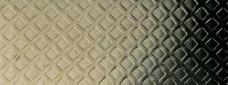
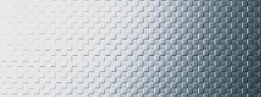
花纹饰面 ^{4,5,7} 下列例子说明钢片单面使用花纹饰面，其级别是2M。目前有多种花纹可选

Slide 8
色彩处理^{, 5,7} 这里仅列出了不锈钢电解着色能够制作的几种色彩

Slide 9
蚀刻图案^{4,5,7}
丝网和光刻处理技术已经发展到可以将任何图案转印到不锈钢表面，其后钢表面发生酸蚀以显示图案。酸蚀法是一种少量去除表面材料的方法。蚀刻表面会出有钝化和轻微粗糙的外观，正好与抛光或缎面抛光的没有被酸蚀的表面形成对比。此外，在酸蚀之前和之后，都可以用电化着色的方法来着色。

Slide 10
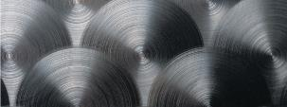
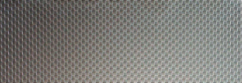
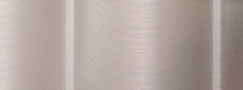
专有饰面 ^{4,5} 专业公司可以提供各种特殊的和定制的饰面 请参看下面的示例

Slide 11
电抛光 ⁶
产生光亮的、反射表面，并具有下列特点：
优化各种等级钢的耐腐蚀性
易于消毒和清理
涂鸦容易清理
但是
非常规表面更明显
擦痕和机械损害也更明显

Slide 12
珠光处理 ⁸ 使用不同的珠光处理材料会改变表面外观， 例如： 小玻璃珠（上图）或碎玻璃（下图）

Slide 13
请注意:
不锈钢有多个不同牌号，为各种设计问题，从恶劣环境要求的高耐腐蚀性到高强度要求，从易成型到易焊接等等提供广泛的解决方案。同样，不锈钢可提供各种表面处理方案，帮助建筑师实现其审美诉求。同样，不锈钢还可以实现多种表面处理，从普通哑光处理，到纹理图案和色泽的软抛光，再到高抛光镜面处理等等。不锈钢为想象力丰富的设计师提供了多种方案选择。
表面光泽度处理要谨慎使用，不要产生意外的反光或热反射等问题。尤其要注意那些外立面朝南，或外立面呈凹陷形的建筑。

Slide 14
建筑师们每天都在不锈钢上使用各种表面处理方法 ⁷
在第十章的案例中，您会看到一些建筑的案例，其中表面处理对其外观美学至关重要

Slide 15
2 – 三维表面处理⁹
即：比压纹、冲压、切割、压型等工艺做出的图案更具三维特点……通常需要电脑辅助机器来实现

Slide 16
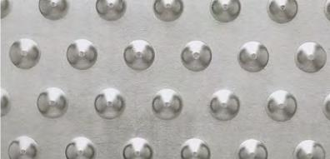
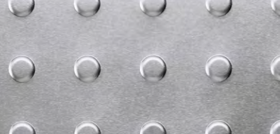
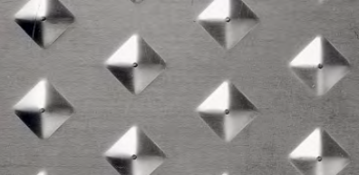
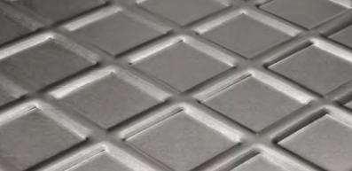
浮雕图案 ⁹

Slide 17
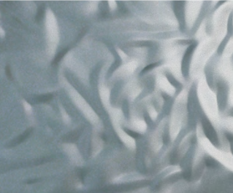
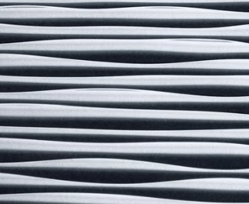
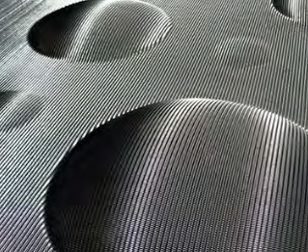
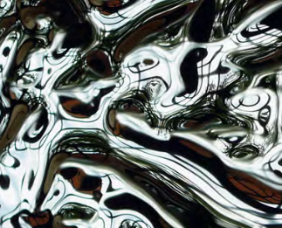
不规则形状⁹ （液压成型）

Slide 18
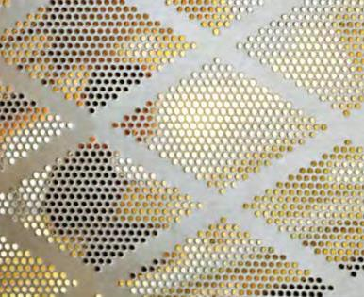
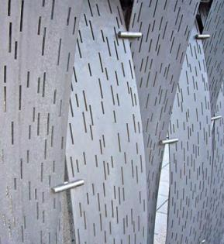
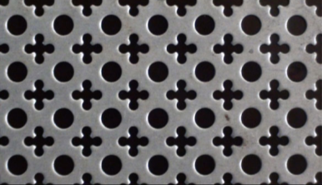
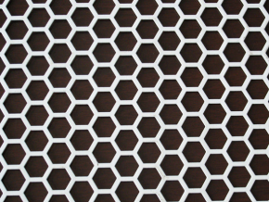
穿孔金属片⁹

Slide 19
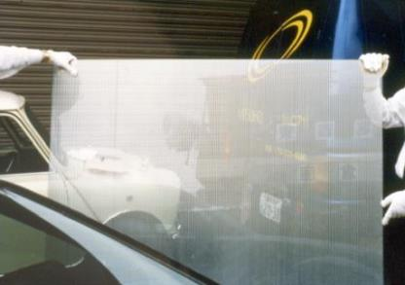
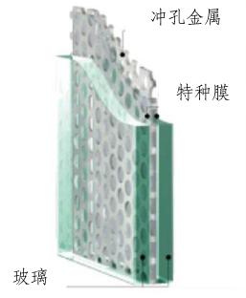
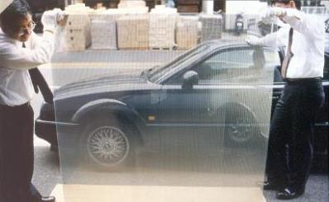
使用穿孔钢片的半透明玻璃板 ¹⁰

Slide 20
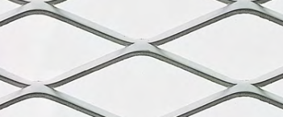
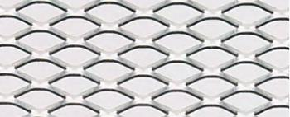
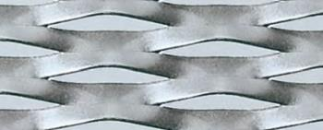
钢丝网板

Slide 21
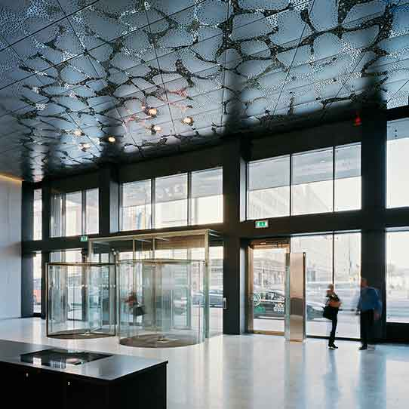
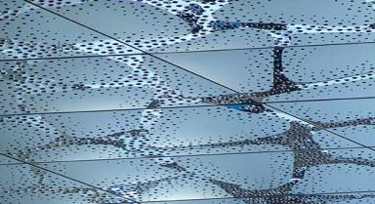
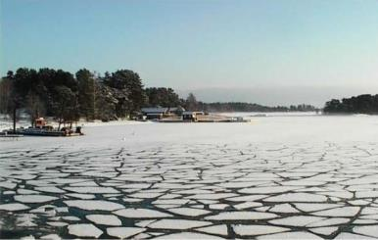
技巧的组合 ¹¹
斯德歌尔摩滨海建筑：
多孔并着色的不锈钢天花板完美地复制了右下角的融冰

Slide 22
3 – 织网

Slide 23
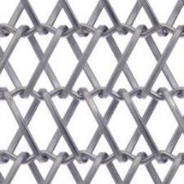
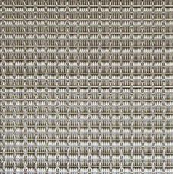
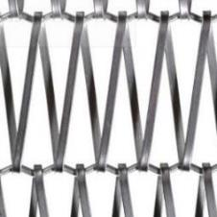
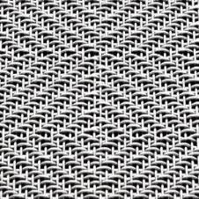
^{标准12-14}
目前有多种编织图案可选，同时具备可调节的：
刚性
开放区域
光扩散
声透明度
颜色
…

Slide 24
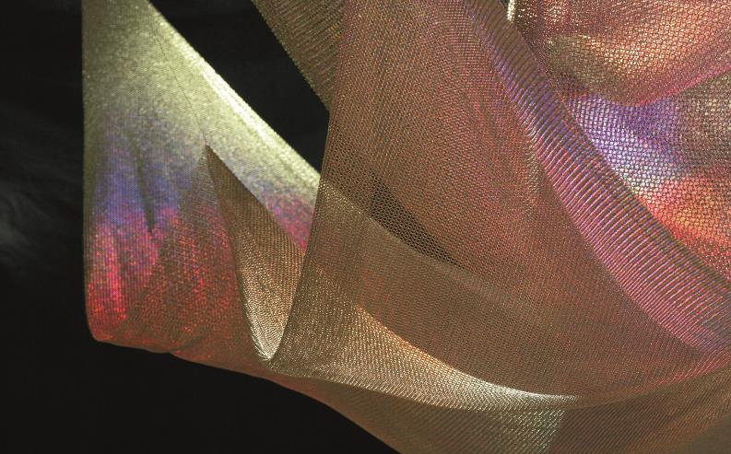
不锈钢网装饰案例

Slide 25
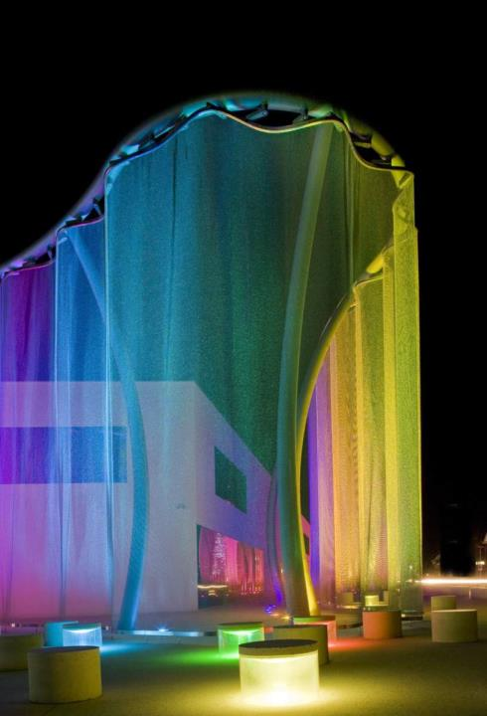
不锈钢网做外墙装饰
不锈钢网在装修中被广泛应用。它可做出很多效果。例如和LED灯产生如图所示的灯效（施华洛世奇总部大楼）

Slide 26
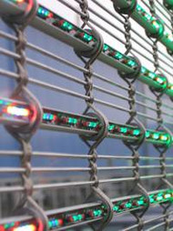
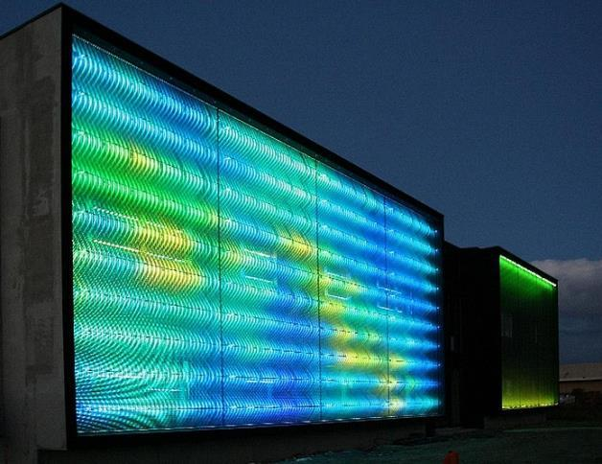
不锈钢与LED灯的交织 ¹³

Slide 27
4 – 参考与资料
https://www.worldstainless.org/Files/issf/non-image-files/PDF/Euro_Inox/Finishes02_EN.pdf
http://www.ssina.com/download_a_file/special_finishes.pdf
http://www.bssa.org.uk/topics.php?article=47
www.uginox.com/sites/default/files/public/Triptyque%20Lusignan_web.pdf
http://www.poligrat.de/home/
https://www.worldstainless.org/Files/issf/non-image-files/PDF/Euro_Inox/Electropolishing_EN.pdf
http://www.legrand-sgm.fr/
https://www.worldstainless.org/Files/issf/non-image-files/PDF/Euro_Inox/3D_Finishes_EN.pdf
https://cambridgearchitectural.com/projects/ft-lauderdale-hollywood-international-airport-rental-car-center
https://www.exyd.com/waterfront-building.html
http://cambridgearchitectural.com
https://gkd.de/architekturgewebe/
http://www.diedrahtweber-architektur.com/de/anwendungen-architekturgewebe/medienfassade/
https://www.worldstainless.org/Files/issf/non-image-files/PDF/Euro_Inox/RoughnessMeasurement_EN.pdf

Slide 28
谢谢！

